Slide 1
Специфика планирования и проведения коррекционных занятий по формированию навыков коммуникации и взаимодействия с обучающимися с расстройствами аутистического спектра с использованием средств альтернативной и дополнительной коммуникации
Павлович Екатерина Николаевна,
доцент кафедры коррекционно-развивающих технологий Института инклюзивного образования БГПУ,
кандидат педагогических наук, доцент

Slide 2
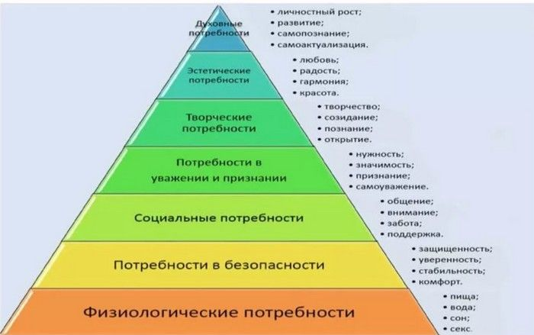
Иерархия потребностей

Slide 3
Общение = коммуникация?
Общение – процесс установления и поддержания целенаправленного, прямого или опосредованного теми или иными средствами взаимодействия между людьми, порождаемый потребностями совместной деятельности и включающий в себя как минимум три различных процесса: коммуникацию (обмен информацией), интеракцию (обмен действиями) и социальную перцепцию (восприятие и понимание партнера).
Коммуникация – процесс передачи некоторого смыслового идейно-содержательного сообщения от источника к получателю с определенной целью в процессе общения посредством языка, речи или других знаковых систем, которыми должны владеть оба участника.

Slide 4
Особенности речевого развития и общения детей с РАС
речевое развитие идет по одному из двух направлений: нормальное развитие речи с последующим регрессом или более позднее формирование речи;
мутизм;
эхолалии;
нарушение зрительного контакта и негативная реакция на прикосновения;
пассивность либо активность по отношению к окружающим людям;
избегание, игнорирование или быстрое пресыщение от контактов с окружающими людьми;
смена форм общения с близкими людьми (тревога, индифферентность, негативизм и др.);
избирательность коммуникативных партнёров для взаимодействия;
безразличное или избирательное отношение к сверстникам;
ограниченность и стереотипность сценариев поведения;
нарушения процессов восприятия и переработки вербальной
и невербальной информации;
непонимание социальных норм поведения и др.

Slide 5
Альтернативная и дополнительная коммуникация
способ коммуникации, отличный от речи;
группа процедур и процессов, с помощью которых возможна эффективная коммуникация;
ряд инструментов и стратегий, использование которых решает повседневные коммуникативные проблемы;
метод коммуникации в дополнение к традиционным методам обучения устной и письменной речи в случае их нарушения;
поддержка или замена устной и (или) письменной речи;
способы коммуникации, являющиеся дополнением или альтернативой устной речи и включающие жесты, картинные символы, алфавит, компьютеры с синтезированной речью.

Slide 6
Группы пользователей альтернативной и дополнительной коммуникации
Альтернатива экспрессивной речи
Поддержка экспрессивной и импрессивной речи
(временная и ситуативная)
Альтернатива экспрессивной и импрессивной речи

Slide 7
Этапы коррекционно-развивающей работы
Диагностический
(определение коммуникативных, лингвистических, психосоциальных, двигательных и когнитивных возможностей)
Подготовительный
(анализ содержания действующих программно-методических документов, подбор средств (а) АДК, определение значимых контекстов для коммуникации, «словаря», разработка перспективного, календарно-тематического и ежедневного планирования)
Формирующий / Обучающий
(стадии обучения: моделирование, обучение, самостоятельное применение)
Контрольно-оценочный

Slide 8
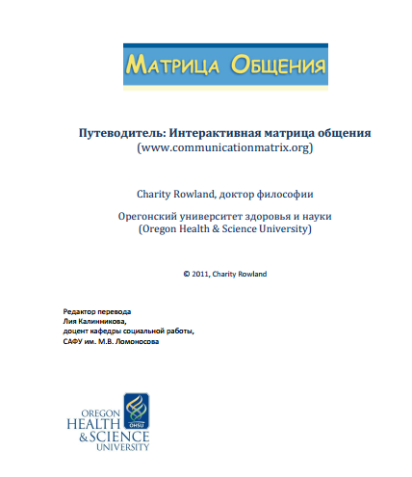
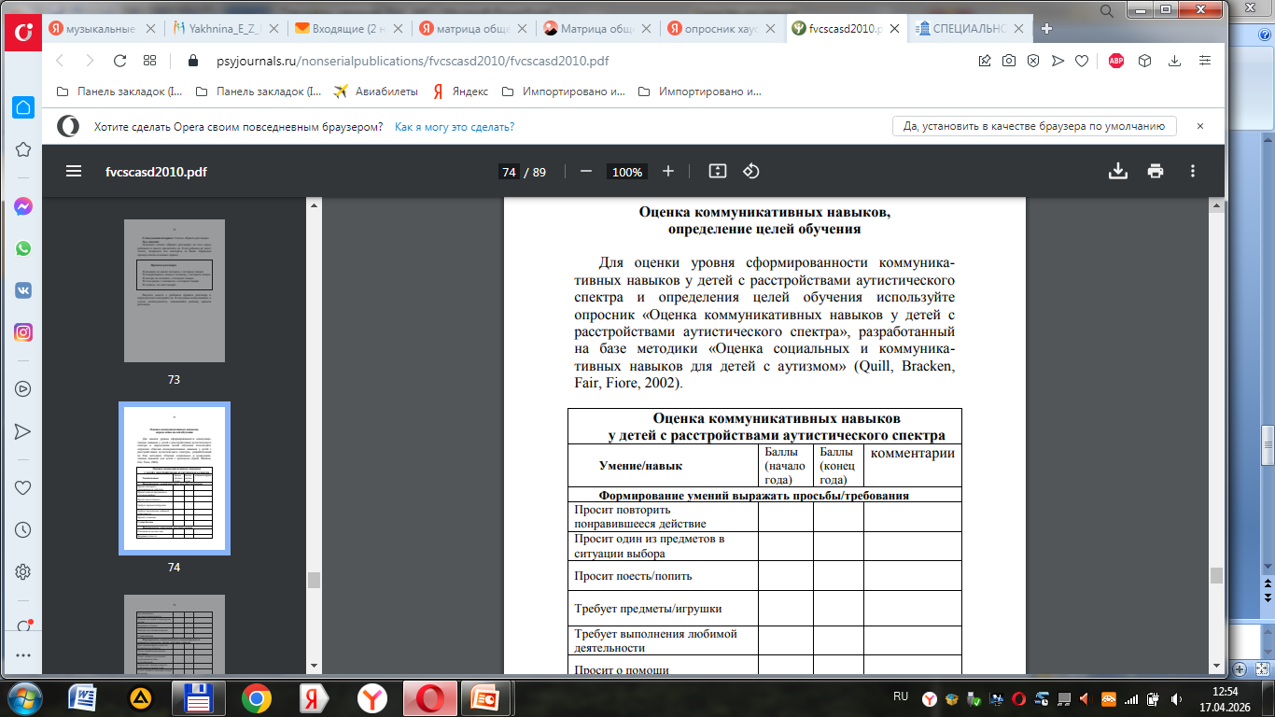
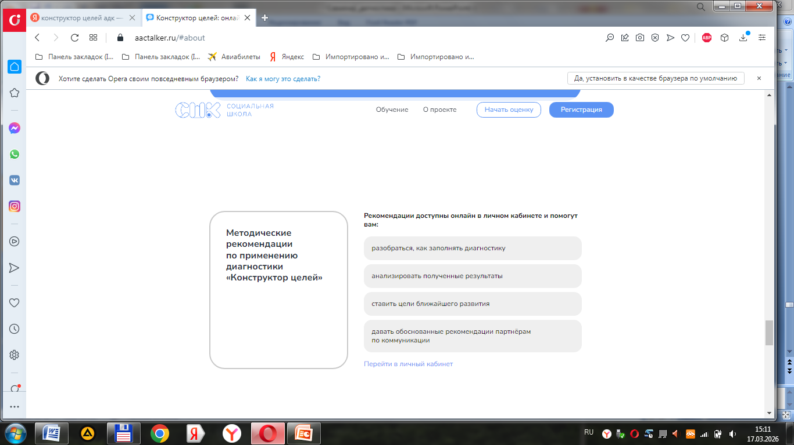
Диагностический этап

Slide 9
Подготовительный этап
Государственный компонент / образовательная область «Коммуникация» и коррекционные занятия «Формирование навыков коммуникации и взаимодействия»
(учебные планы ЦКРОиР для учащихся и воспитанников с ТМНР)
Коррекционные занятия «Формирование навыков коммуникации и взаимодействия»
(учебные планы второго и первого отделений специальной школы, специальной школы-интерната для учащихся с интеллектуальной недостаточностью, с нарушением слуха и др. )
Коррекционные занятия «Формирование навыков коммуникации и взаимодействия»
(типовой учебный план специального образования на уровне дошкольного образования)

Slide 10
Подготовительный этап
Планирование коррекционно-развивающей работы по формированию навыков коммуникации и взаимодействия
осуществляется на диагностической основе
является краткосрочным
не предполагает жёсткой регламентации в формулировке и последовательности прохождения тем
составляется и реализуется всеми участниками коммуникативного взаимодействия, выступающими в роли действующих и потенциальных коммуникативных партнёров

Slide 11
Средства альтернативной и дополнительной коммуникации
Реакции на вегетативной основе
Мимика
Взгляд
Жесты
Тактильно воспринимаемые символы
Графические символы
Технические устройства и коммуникативные приложения

Slide 12
Специальные коммуникативные приспособления / ассистивные (вспомогательные) устройства
рамка E-train
коммуникативные книги
коммуникативные альбомы
коммуникативные доски
коммуникативные брелоки
коммуникативные ежедневники
коммуникативный паспорт
визуальные опоры
джойстики
трекболы
пневмосенсор
айтрекер
головная мышь
ножная мышь
указка-шлем
головная указка-сенсор

Slide 13
Уровни символизации
(понимания абстрактности символов)
Реальный предмет
Фотография
Цветное детализированное изображение
Пиктограмма
Абстрактное изображение
(Блисс-символ,
леб-символ)
Печатное слово

Slide 14
Примеры формулировок тем
1) лексическая (например, «Овощи». Внимание сосредотачивается не на овощах, способе их выращивания, месте произрастания, а на коммуникативных умениях);
2) рутина (например, «Приём пищи», в рамках которых закрепляется умение просить, вести и поддерживать диалог в процессе самообслуживания);
3) средство коммуникации (например, «Картинный символ «Яблоко» или «Жест «Больно», в этом случае акцент смещается на формирование средств общения, расширение персонифицированного «словаря»);
4) коммуникативная функция (например, тема «Выбор предмета из двух», «Просьба», «Согласие»);
5) средство коммуникации и коммуникативная функция (например, «Картинный символ «Конструктор». Требование»).
6) коммуникативная (диалоговая) ситуация (например, «У врача», «В магазине», «В кафе»)

Slide 15
Перспективное и календарно-тематическое планирование коррекционно-развивающей работы
Примеры целей:
Сформировать понимание значимости использования….
Сформировать знание правил вежливого обращения с …в…/ сформировать умение вежливо обращаться ….
Сформировать умение выражать просьбы / требования
Сформировать социальную ответную реакцию (отклик на свое имя, приветствие, отказ и т.д.)
Сформировать умение называть, комментировать и описывать предметы, людей, действия и события
Сформировать умение привлекать внимание социально приемлемым способом
Сформировать умение выражать эмоции, чувства, сообщать о них
Сформировать умения социального поведения (привлечение внимания, просьба поиграть, использование конструкций вежливости, проявление симпатии, оказание помощи и т.д.)
Сформировать диалоговые умения (умение инициировать, поддержать, завершить диалог, соблюдение правил разговора, отвечать на вопросы и задавать их)

Slide 16
Перспективное и календарно-тематическое планирование коррекционно-развивающей работы
Примеры задач
(формировать / закреплять / расширять / совершенствовать / содействовать / обогащать / актуализировать и др.)
формировать умение привлекать внимание мамы прикосновением к ее плечу;
формировать знание о правилах коммуникативного взаимодействия в момент приветствия;
формировать умение просить о помощи при помощи жеста;
формировать умение сообщать о своем здоровье при помощи пиктограммы;
формировать умение приветствовать при помощи коммуникатора;
формировать умение просить куклу при помощи картинного символа коммуникации;
формировать умение отказываться от …при помощи ….

Slide 17
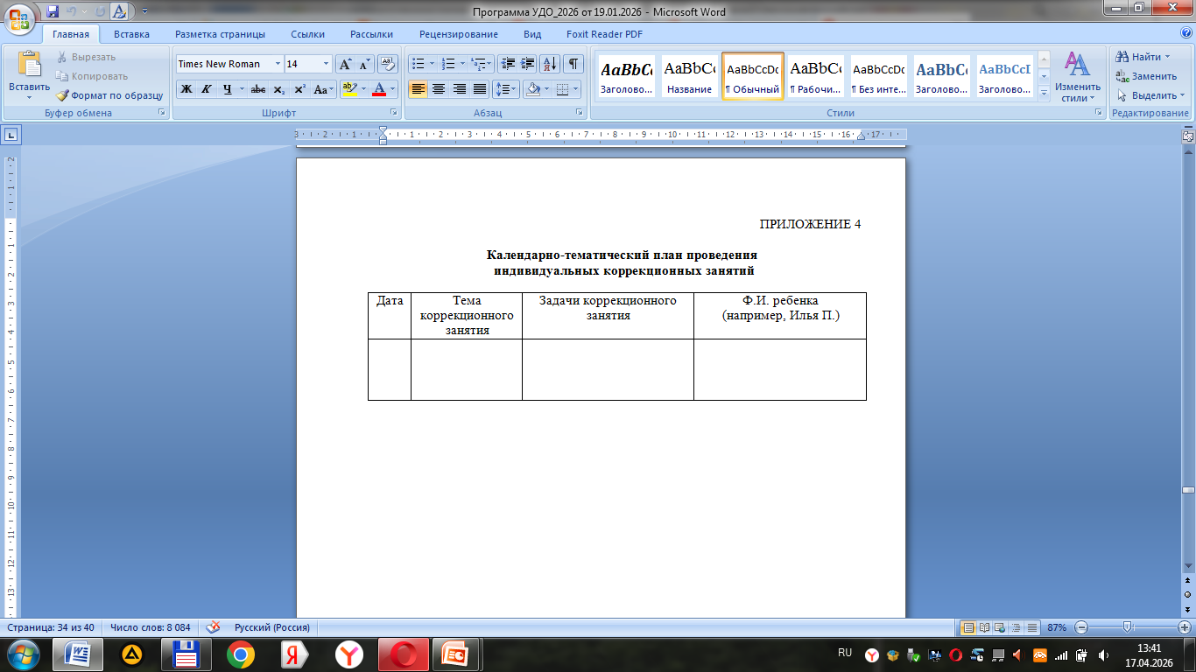
Пример формы КТП

Slide 18
Структура урока / коррекционного занятия (Т.В.Лисовская)
1)Приветствие.
Задачи:
- формировать умение приветствовать, здороваться с педагогом, каждым взрослым и сверстником, используя жесты приветствия;
- формировать умение реагировать, откликаться на свое имя;
- формировать умение устанавливать положительное взаимодействие.
2) Имитация.
Задачи:
- формировать умение выполнять действия по подражанию действиям взрослого.
3) Формирование.
Задачи:
- формировать представления о новом предмете, предметной картинке, слове, которое обозначает этот предмет, невербальных средствах общения (жест, символ, пиктограмма и др.).
4) Артикуляционно-двигательная минутка.
5) «Мы общаемся».
Задачи: формировать умение выражать свои желания с помощью предметов, предметных картинок, жестов, символов и др.
6) «Чтение» и «письмо».
Задачи:
- формировать умение использовать информацию, извлеченную из картинок, жестов, символов;
- формировать умения понимать, что хочет сказать взрослый, сверстник с помощью предметов, картинок, жестов, символов и пр.;
- формировать умения «писать» письма с помощью картинок, жестов, символов, пиктограмм.).
7) Прощание
Задачи: формировать умение прощаться.

Slide 19
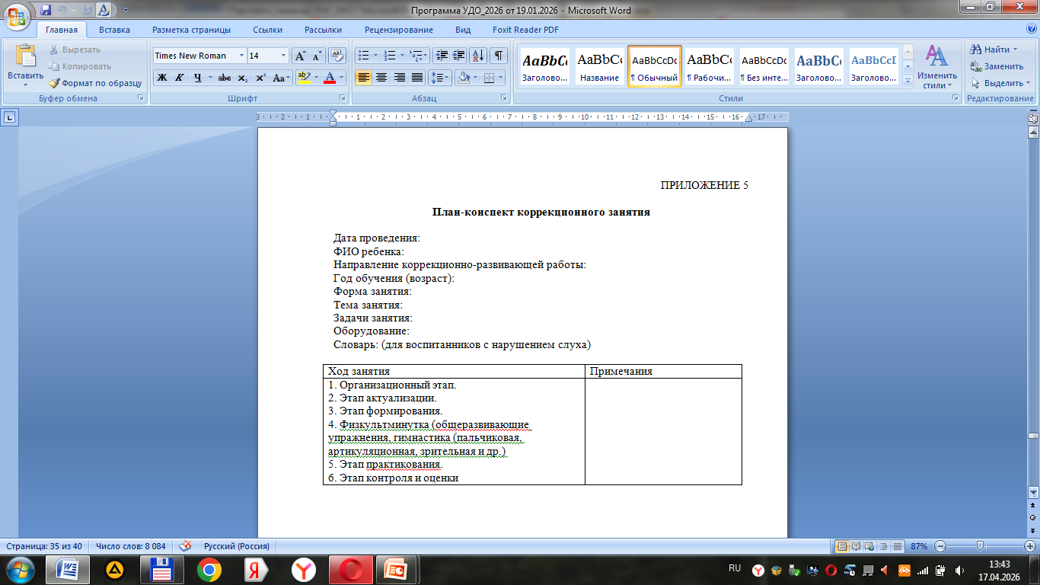
Примерная структура плана-конспекта

Slide 20
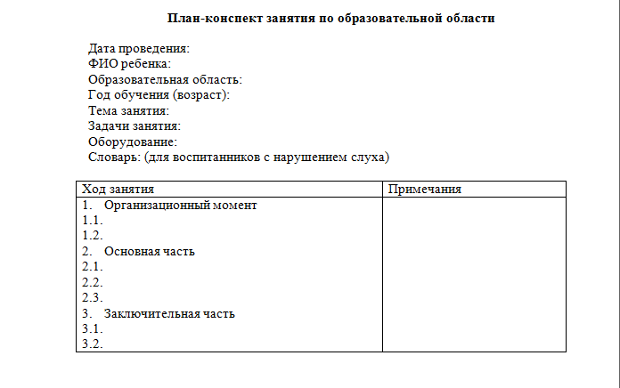
Примерная структура плана-конспекта

Slide 21
Методы и приемы стимулирования / организации
Наглядные Словесные Практические
Наблюдение Беседа Моделирование
Показ способа действия Рассказ Упражнение
Демонстрация Уточнение Обследование
Рассматривание Объяснение Игра
Сверхинтерпритация
Визуальная поддержка
Создание ситуации успеха
Элементарное стимулирование
Поощрение / отказ
Требование
Совместное переживание успеха
Сюрпризный момент
Проблемная / игровая ситуация
(«Чего-то не хватает», «Действие с задержкой», «Помощь с задержкой»)
Совместные действия
Сопряженные действия
Сопряженно-отраженные действия
Дифференциация помощи

Slide 22
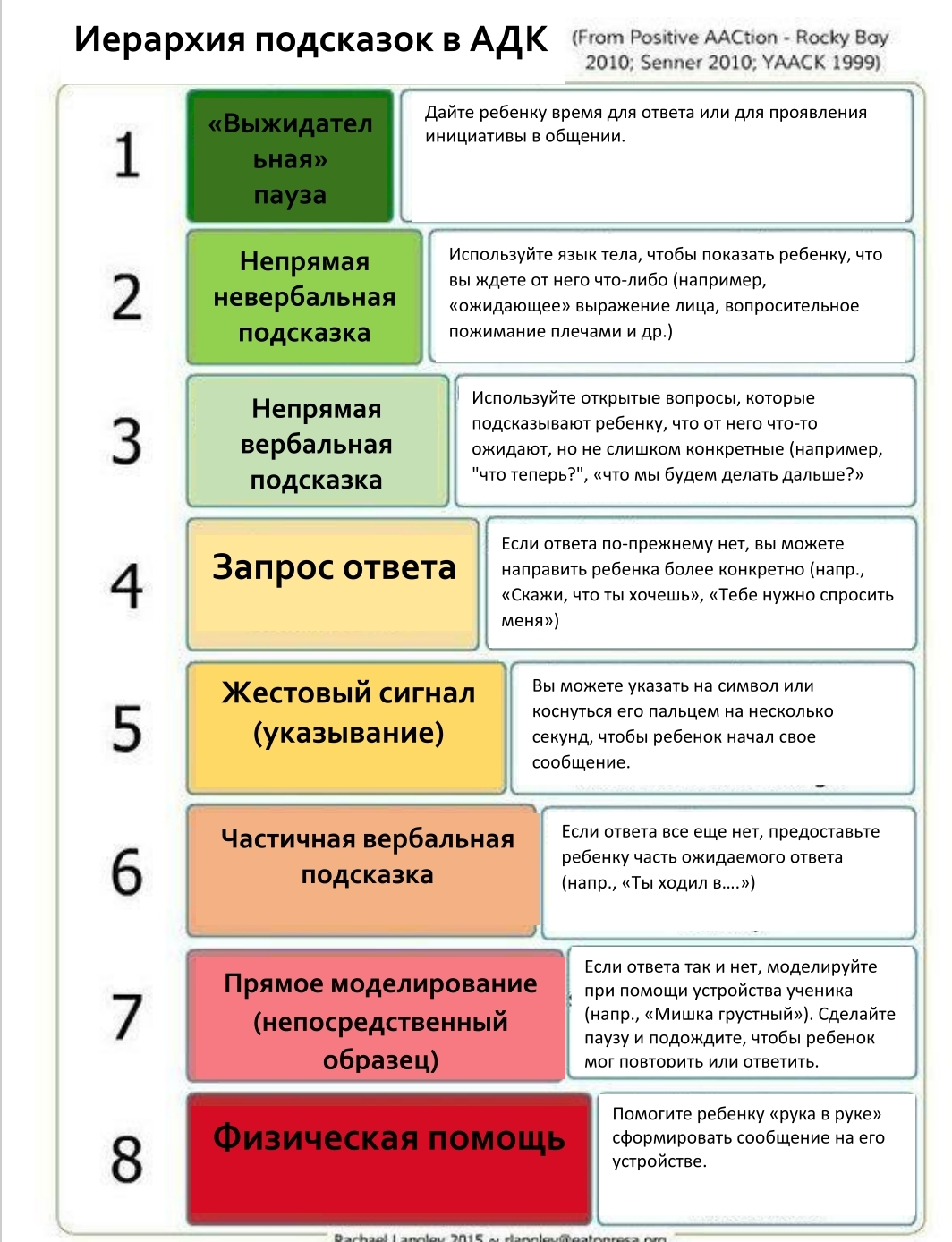

Slide 23
Специфика планирования и проведения коррекционных занятий по формированию навыков коммуникации и взаимодействия с обучающимися с расстройствами аутистического спектра с использованием средств альтернативной и дополнительной коммуникации
Павлович Екатерина Николаевна,
доцент кафедры коррекционно-развивающих технологий Института инклюзивного образования БГПУ,
кандидат педагогических наук, доцент

